Slide 1
SISTEMAS DISTRIBUIDOS
Aula: 06
Prof.: Fabrício Varajão

Slide 2
Conteúdo
Paradigmas de Sistemas Distribuídos:
Hierárquico;
Cache de CPU;
Cliente-Servidor;
Conjunto de Processadores;
Orientado ao Fluxo de Dados.

Slide 3
Paradigma Hierárquico
Caracteriza-se por dispor os vários processadores de acordo com uma organização em árvore;
É organizado de maneira que a capacidade computacional dos processadores seja maior a medida que esses processadores estejam mais próximos da raiz da árvore;

Slide 4
Paradigma Hierárquico
Sendo que as funções tratadas pelos vários processadores são distribuídas de acordo com a capacidade computacional de cada processador, de modo que os processadores mais distantes da raiz tratam de serviços mais específicos e especializados, enquanto que os processadores mais próximos da raiz tratam de serviços mais globais;

Slide 5
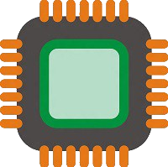
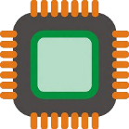
Paradigma Hierárquico
Capacidade computacional
+
Serviços globais
-
Serviços específicos

Slide 6
Paradigma Cache de CPU
Caracteriza-se pelo fornecimento, ao usuário, de dois níveis de capacidade computacional:
o primeiro possui menor capacidade;
o segundo maior capacidade.
Isso é conseguido conectando-se o usuário a um computador de menor capacidade, sendo que esse estará conectado a um computador central de grande capacidade;

Slide 7
Paradigma Cache de CPU
O S.O. decidirá em que computador determinado serviço será realizado, de acordo com alguns dados, tais como, adequabilidade de cada máquina, custo relativo de cada máquina, taxa de transmissão entre as máquinas e carga de trabalho de cada máquina.

Slide 8
Paradigma Cache de CPU
Capacidade computacional
+
-

Slide 9
Paradigma Cliente-Servidor
Caracteriza-se pela existência de vários computadores clientes e vários computadores servidores conectados através de um subsistema de comunicação;
Os computadores clientes comandam a execução da aplicação, adonando, quando necessário, os computadores servidores, a fim de que esses realizem algumas funções específicas;

Slide 10
Paradigma Cliente-Servidor
Servidores de arquivos, servidores de banco de dados e servidores de impressão são exemplos típicos de processos que residiriam em processadores servidores.

Slide 11
Paradigma Cliente-Servidor

Slide 12
Paradigma Conjunto de Processadores
Caracteriza-se pela existência de um conjunto de processadores disponíveis a todos os usuários, os quais estão conectados diretamente ao subsistema de comunicação;
Os serviços dos usuários serão designados dinamicamente a um dos processadores;
Poderão existir ainda processadores com funções específicas.

Slide 13
Paradigma Conjunto de Processadores
É possível uma distribuição balanceada dos serviços requisitados pelos usuários entre os vários elementos processadores, evitando que exista grande diferença de carga entre esses elementos processadores.

Slide 14
Paradigma Conjunto de Processadores

Slide 15
Paradigma Orientado ao Fluxo de Dados
É muito mais radical que os demais apresentados;
Um programa é descrito por um grafo e cada nó do grafo (instrução do programa) é designado a um elemento processador;
Os resultados gerados por um elemento são enviados a outros elementos processadores como mensagens;
As instruções são executadas assincronamente, dependendo apenas da disponibilidade dos dados;

Slide 16
Paradigma Orientado ao Fluxo de Dados
Isso significa dizer que uma máquina a fluxo de dados otimizada apresenta o máximo desempenho;
Esse paradigma objetiva alcançar um paralelismo de granularidade fina, ou seja, os processos que executam em paralelo são aproximadamente de tamanho de uma instrução de uma máquina convencional.

Slide 17
Paradigma Orientado ao Fluxo de Dados
Sequencial
Paralelo
Inicialização
Inicialização
EV1
EV1
EV2
EV2
EV3
EV4
EV3
EV5
EV6
Tempo
EV4
EV7
EV8
EV5
Finalização
EV6
EV7
EV8
Finalização

Slide 18
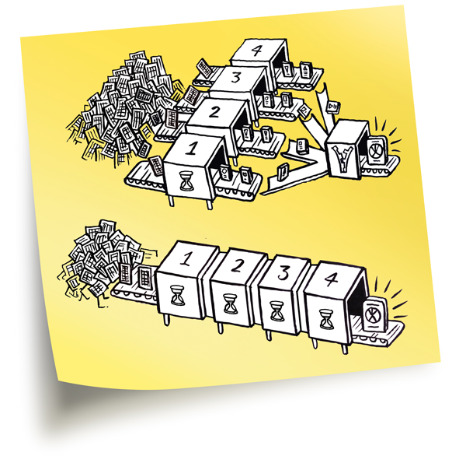
Paradigma Orientado ao Fluxo de Dados

Slide 19
Conclusão
Vimos os modelos de sistemas distribuídos;
Percebemos que existem formatos diferentes de implementação nestes sistemas e sua eficiência muda conforme o paradigma adotado.

Slide 20
Atividades
Verificar o conteúdo disponível no site, principalmente até a página 15 da apostila.
Leia o capítulo 4 do livro:
STEEN, Maarten Van; TANENBAUM, Andrew S. Sistemas distribuídos. 2.ed. São Paulo: Pearson Prentice Hall, 2012. Disponível em: http://feuc.bv3.digitalpages.com.br/users/publications/9788576051428/pages/69
Obs.: Para abrir o livro, primeiro faça login na área restrita, abra a Biblioteca Virtual e depois entre nesta url.

Slide 21
Referências
VARAJÃO, F. F.. Sistemas Distribuidos. FIC – Faculdades Integradas Campograndenses. Rio de Janeiro, 2016. (Apostila)

